Slide 1
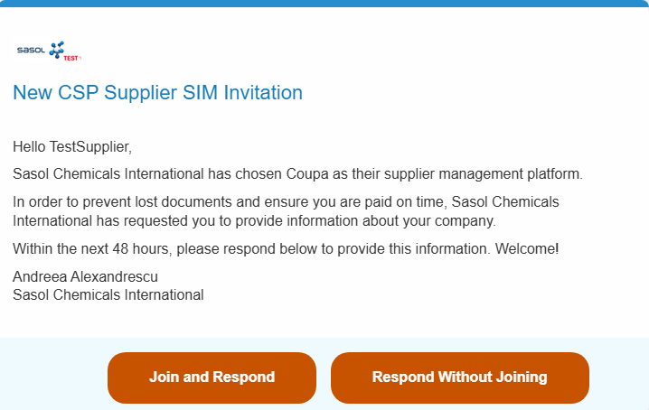

Ziel dieses Dokuments ist es, einen Überblick über den Prozess zur Erstellung und Aktualisierung Ihres Lieferantenkontos im CSP zu geben, um Geschäfte mit Sasol abzuwickeln. Dieses Dokument richtet sich nur an Lieferanten, die neu bei Coupa sind (noch kein Lieferantenprofil im CSP vorhanden).
Erste Schritte
Zunächst erhalten Sie eine E-Mail-Benachrichtigung von Sasol mit der Aufforderung, Ihr Lieferantenkonto zu erstellen.
Klicken Sie auf Join and Respond, um mit der Einrichtung Ihres Firmenprofils im CSP zu beginnen:
1
Hinweis:
Bitte überprüfen Sie auch Ihren Spam-Ordner auf diese E-Mail und beachten Sie, dass diese Einladung nach 48 Stunden abläuft. Danach können Sie diesen Link nicht mehr verwenden.

Slide 2
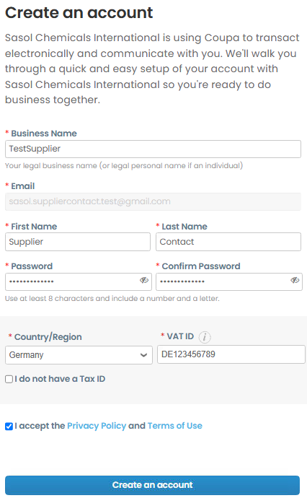
Wenn Sie die nachstehenden Informationen aktualisiert haben, klicken Sie bitte auf „Create an account“, um mit dem nächsten Schritt fortzufahren.
Bitte beachten Sie, dass die mit „*“ gekennzeichneten Felder Pflichtfelder sind.
Hinweis:
Die meisten Angaben werden bereits von Sasol aus deren ERP-System migriert (z. B. Name, Land usw.), Sie können jedoch alle Angaben überschreiben, die nicht korrekt sind.
2

Slide 3
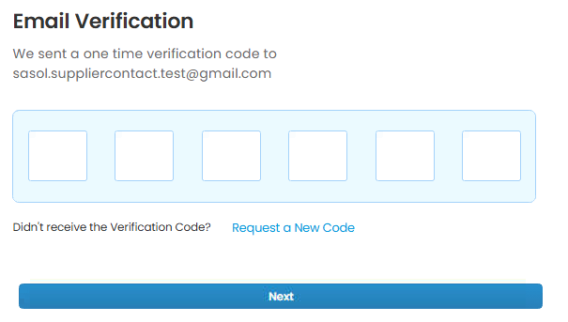
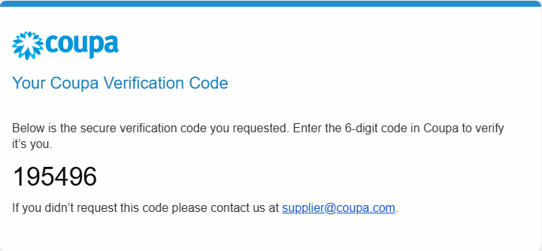
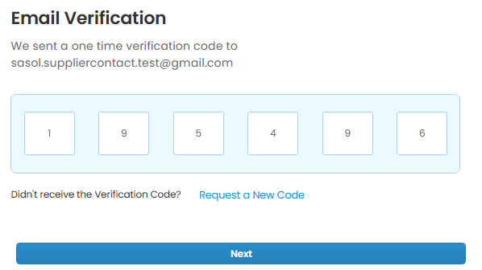
Sobald Sie auf die Schaltfläche „Create an account“ klicken, erhalten Sie einen einmaligen Bestätigungscode an die zuvor angegebene E-Mail-Adresse.
3
Geben Sie den Bestätigungscode ein, um mit dem nächsten Schritt fortzufahren. Falls Sie den Code nicht erhalten haben, können Sie auch einen neuen anfordern. Bitte überprüfen Sie auch Ihre Spam-Ordner.
Klicken Sie auf „Next“.
4
5

Slide 4
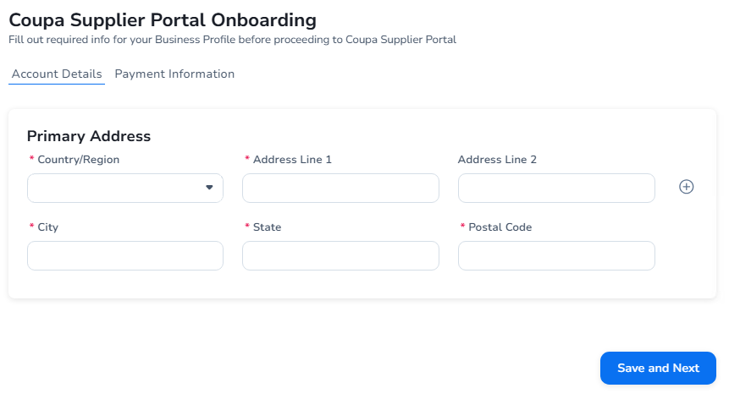
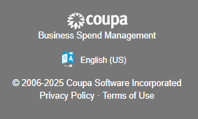
Aktualisierung des Abschnitts „Account Details“ für Sasol
Überprüfen Sie die vorausgefüllten Informationen und nehmen Sie alle erforderlichen Änderungen vor.
  Füllen Sie die fehlenden Informationen aus, einschließlich aller Pflichtfelder, die mit einem (*) gekennzeichnet sind.
  Klicken Sie auf Save and Next, um Ihr Onboarding fortzusetzen.
6
Hinweis:
Sobald das Land/die Region ausgewählt ist, werden dem Formular zusätzliche Felder mit länderspezifischen Anforderungen hinzugefügt. Bitte stellen Sie sicher, dass Sie auch alle diese Felder ausfüllen (nächste Folie).
Um die Sprache zu ändern, scrollen Sie bitte zum unteren Rand der Seite und klicken Sie auf die Region, um die gewünschte Sprache auszuwählen.

Slide 5
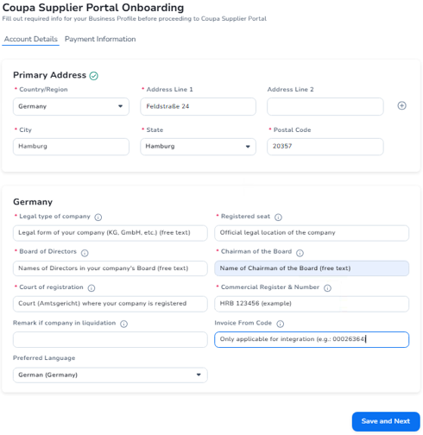
Account Details speziell für Deutschland:
Legal Type of Company: Offizielle Rechtsform Ihres Unternehmens gemäß deutschem Recht (KG, GmbH, AG usw.).
Registered Seat: Offizieller Rechtssitz des Unternehmens, wie er in der Satzung angegeben und im Handelsregister eingetragen ist (Handelsregister).
Board of Directors: Personen, die rechtlich befugt sind, das Unternehmen zu führen und zu vertreten, wie im deutschen Handelsregister eingetragen (z. B.: bei einer „GmbH“ die Namen der Geschäftsführer eingeben – Geschäftsführer, bei einer „AG“ die Namen der Vorstandsmitglieder usw.)
Chairman of the Board: Bezeichnet den Vorsitzenden des Aufsichts- oder Vorstandsgremiums des Unternehmens, je nach Rechtsform des Unternehmens.
Court of Registration: Zuständiges Amtsgericht (Amtsgericht), bei dem Ihr Unternehmen registriert ist.
Commercial Register & Number: HRB 123456
Invoice From Code: Dieser Code dient zur Konfiguration einer Integration zwischen dem CSP und Ihrem ERP-System. Wenn Sie keine Integration einrichten oder sich derzeit nicht sicher sind, können Sie ihn leer lassen.
6

Slide 6
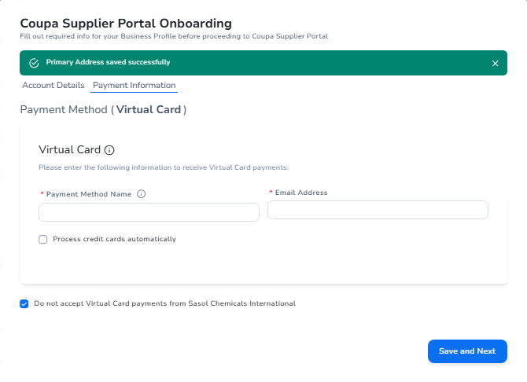
Aktualisierung des Abschnitts „Payment Information“ für Sasol
Bitte wählen Sie „Do not accept Virtual Card payments from Sasol“, wie unten dargestellt. Dies ist nur für Ihr öffentliches Profil relevant. Ihre Zahlungsdetails müssen Sie im spezifischen Lieferanten-Onboarding-Formular von Sasol Chemicals bestätigen (näher beschrieben in den Folien „QRG_Supplier Information Management_Update Company Info in CSP_EN“).​
Klicken Sie auf „Save and Next“.
7
8

Slide 7
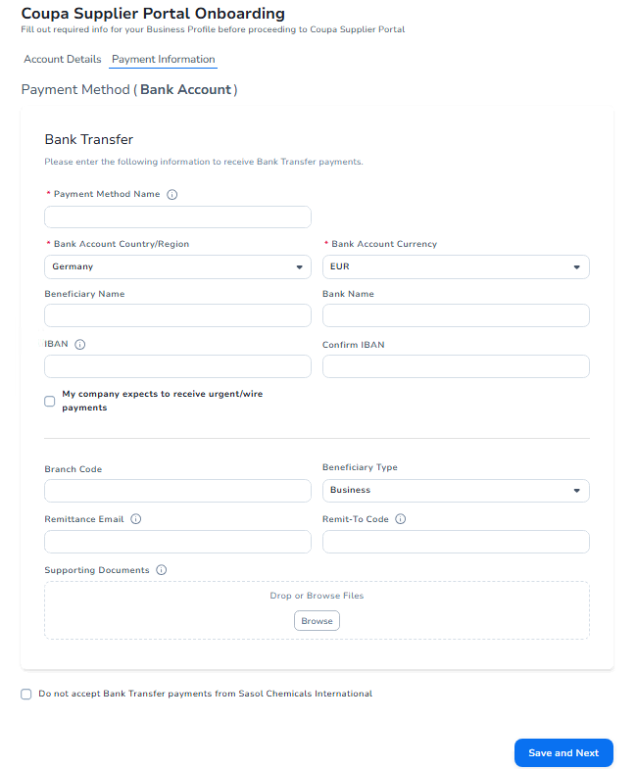
Überprüfen Sie die vorausgefüllten Zahlungsinformationen (für Bank Transfer-Details) und nehmen Sie alle erforderlichen Änderungen vor. Füllen Sie die fehlenden Informationen aus, einschließlich aller Pflichtfelder, die mit einem (*) gekennzeichnet sind.
  Bitte stellen Sie sicher, dass der Payment Method Name leicht zu merken ist; so können Sie zwischen allen verfügbaren Zahlungsmethoden in Ihrem Konto unterscheiden.
Klicken Sie auf „Save and Next“.
9
10

Slide 8
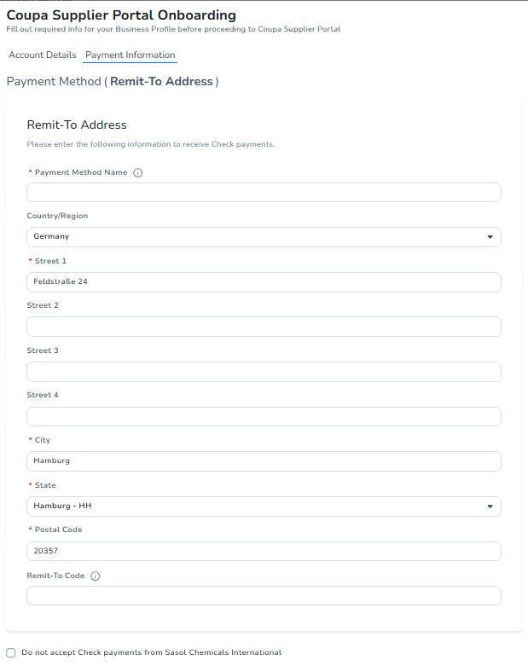

Überprüfen Sie die vorausgefüllten Zahlungsinformationen (Remit-To Address für Scheckzahlungen) und nehmen Sie alle erforderlichen Änderungen vor. Füllen Sie die fehlenden Informationen aus, einschließlich aller Pflichtfelder, die mit (*) gekennzeichnet sind.
  Wählen Sie für diese Zahlungsmethode einen passenden und leicht zu merkenden Namen. Vermeiden Sie die Angabe von Kundennamen, da Sie diese Methode möglicherweise mit mehreren Kunden teilen möchten.
Klicken Sie auf „Save and Next“.
11
12

Slide 9
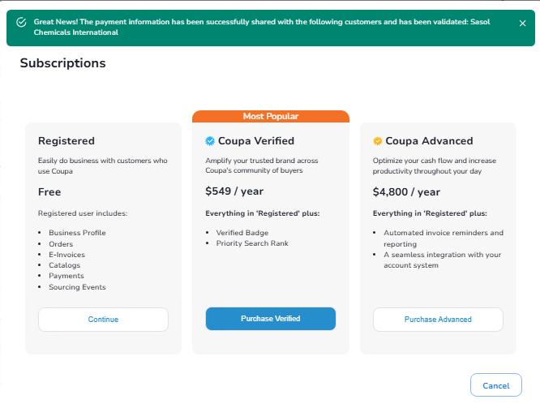
Sie haben nun das Ende Ihres Onboardings erreicht und Ihr Coupa-Lieferantenprofil erfolgreich erstellt.
Aus den unten dargestellten Optionen können Sie die Option „Registered“ auswählen und auf „Continue“ klicken.

Slide 10
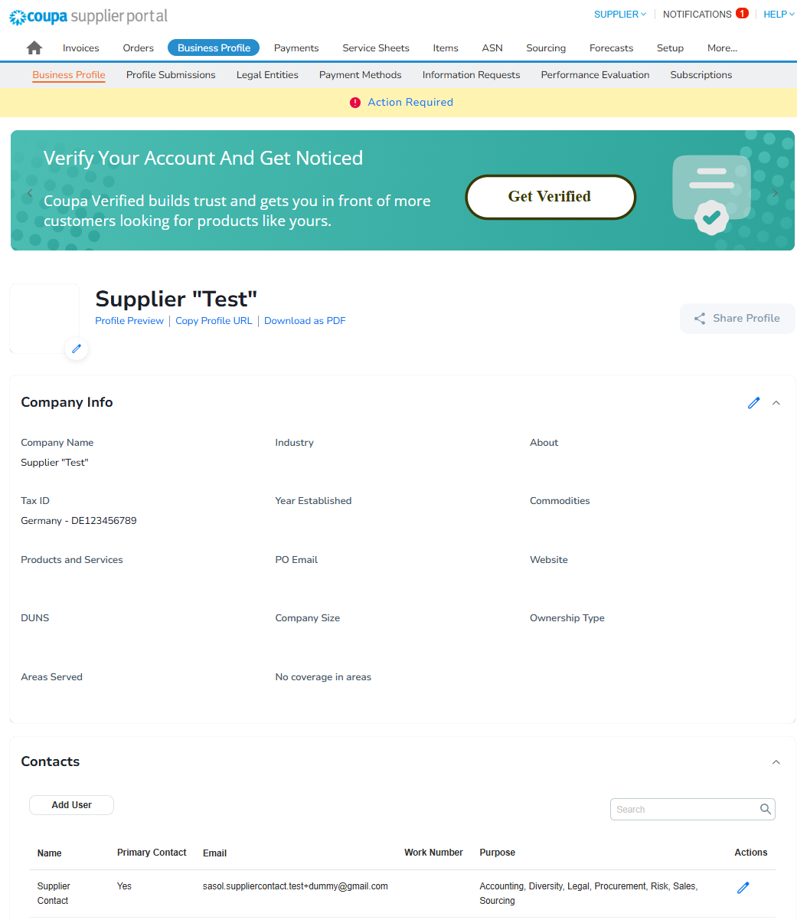
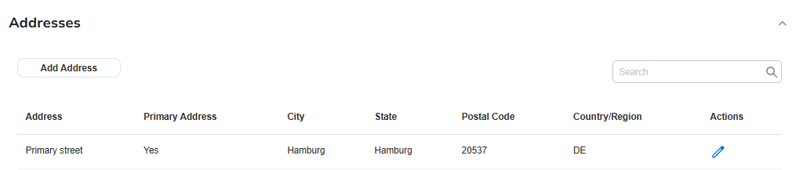
Falls sich Ihre Unternehmensinformationen (z. B. Zertifikate, Kontaktdaten usw.) ändern, aktualisieren Sie bitte Ihr Profil im CSP so bald wie möglich.
Aktualisierung Ihrer Informationen
Melden Sie sich beim CSP an und klicken Sie auf das Stiftsymbol, um die betreffenden Angaben zu bearbeiten.

